Slide 1
消息 两 则
毛泽东

Slide 2
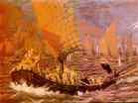
人民解放军百万大军横渡长江

Slide 3
时 代 背 景
1949年初，淮海、辽沈、平津三大战役结束，我人民解放军在全国取得胜利已成定局。但国民党反动政府依然负隅顽抗，在对长江防线经过三个半月的苦心经营之后，于4月20日悍然拒绝签订国内和平协定。
4月21日，毛主席和朱德总司令立即发布了《向全国进军的命令》，我人民解放军于该日凌晨发起了渡江战役。22日2时，新华社播发了毛泽东同志撰写的消息《我三十万大军胜利渡过长江》，报道了中路军万船齐发，突破敌阵，占领南岸广大地区的战况。22日夜，毛泽东同志又撰写了这一则全面报道前线最新战况的新闻稿。

Slide 4
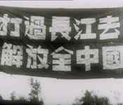

Slide 5
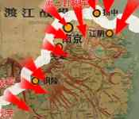

Slide 6
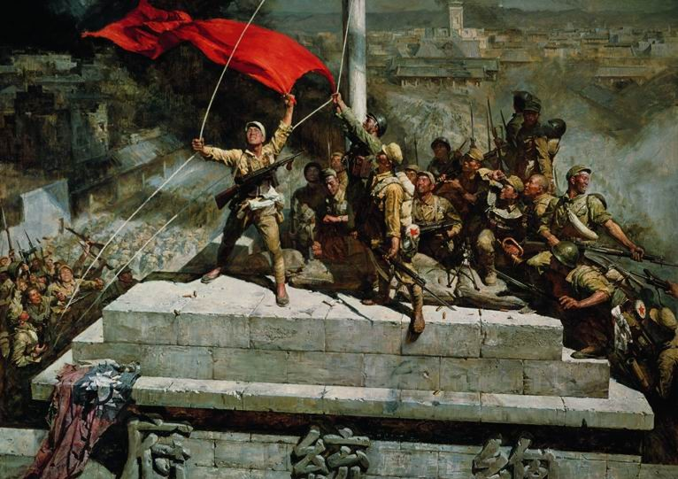

Slide 8
字词
dí
kuì
jiān
dāng
荻港 溃退 歼灭 锐不可当
要塞
摧枯拉朽：指枯草朽木受到摧折，
比喻腐朽势力被迅速摧毁。
sài

Slide 9
什么是新闻？
新闻是对国内外最新发生的重大事件或新气象、新成就的报道。
从广义说，包括消息、通讯、报告文学。
从狭义来讲，就是指消息。本课就是一篇报道及时的消息。

Slide 10
思考并回答：
★请用简洁的语言说说第一则新闻的内容。
★读新闻要抓住记叙的六要素，
“何时”“何地”“何人”“何事”“何故”“如何”。（“六个W”）
作为读者，你能在看了第二则新闻后找出它的六要素吗？请概括出来。

Slide 11
《人民解放军百万大军横渡长江》
时间: 1949年4月20日夜起至4月22日22时
地点： 西起九江（不含），东至江阴一千余华里长江战线
人物： 人民解放军百万大军
事件：
中路军 首先突破安庆、芜湖线，三十万人全部渡过，
占领长 江南岸
西路军 三十五万渡过三分之二，已占领广大南岸阵地
东路军 三十五万已渡过大部，经过整天激战，歼灭
击溃一切抵抗之敌，占领南岸阵地，控制江阴
要塞，切断镇江无锡段铁路.
事件发生的原因： 国民党反动派拒绝签订和平协定，人民解放军为打倒蒋介石，解放全中国而发起渡江战役。

Slide 12
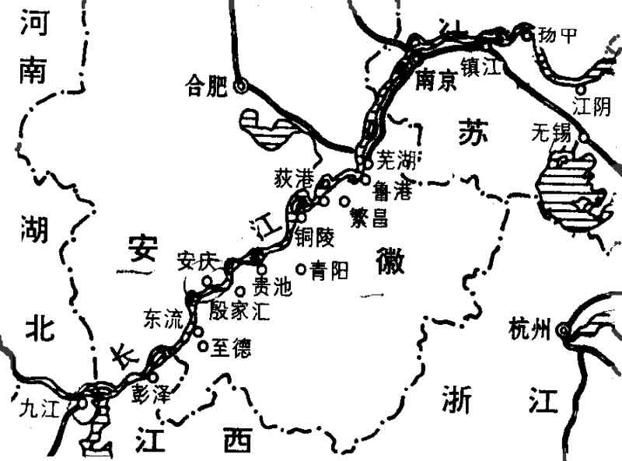
东路军
（35万）
江阴
江阴
中路军
芜湖
芜湖
（30万）
安庆
安庆
西路军
（35万）
九江
九江

Slide 13
新闻的
结构要素
标题——迅速了解新闻的主要内容
导语——比较详细地了解新闻的内容（新闻开头的第一段或第一句）
主体——更为细致地了解新闻的内容（用充足的事实表现主题，是对导语内容的进一步扩展）
背景——新闻发生的社会环境和自然环境
结语——新闻结尾
（背景和结语常常暗含在主体中）

Slide 14
开头楷书的内容可否删去？有何作用？
交代通讯社（或报社）名称、发电地点和时间，有时还写出记者的姓名，电头表示消息来源可靠、材料真实、报道及时。
电头

Slide 15
问题讨论
★请找出本文的导语和主体，说说导语从哪几个方面概括了全文？
★主体可分为哪几个层次？它们之间的关系又是如何衔接的呢？

Slide 16
标题
标题
课文结构
第1、2两句
导语
中路军
其余部分
西路军
主体
东路军

Slide 17
给主体部分划分层次
第一层：从“二十日夜起”到“即已渡过三十万人。” 中路军渡江情况。
第二层：“二十一日下午五时起”到“不起丝毫作用。” 西路军渡江情况，分析中、西路军胜利原因。
第三层：从“汤恩伯认为”到结尾
东路军渡江情况

Slide 18
问题思考：
1、为什么先叙述中路军？
2、东路与西路是同时发起渡江作战的，为什么先说西路军，再说东路军？
3、找出本文的议论句，看看它属新闻结构的哪个部分，有什么表达效果？

Slide 19
承上启下句
议论句（分析原因、
交代背景）

Slide 20
归纳总结：
新闻
概念：简明、迅速报道国内外新近发生的真 实事件的一种体裁。
特点：真实、 及时、语言准确简明
结构：标题、导语、主体、结语、背景
写法：以记叙为主，兼有描写、议论

Slide 21
相关链接和背景
中国人民解放军在解放战争的第一年就歼灭了国名党军112万人，从1947年6月底起，解放军由战略防御转入战略进攻，以主力一部挺进中原，将战争引向国民党统治区，在外线大量歼灭国名党军，以部分主力和地方武装坚持内线作战，收复失地。10月10日，解放军总部发表宣言，号召全国人民打倒蒋介石，解放全中国。战争第二年，解放军歼灭国民党军152万人，攻克大批国民党军重点设防的城市，为与国民党军进行战略决战创造了条件。1948年到1949年1月，解放军连续进行了辽沈、淮海、平津三大战役。这则新闻的发电日期是1948年11月5日，当时辽沈战役已经结束，淮海战役的枪声于次日就要打响。

Slide 22
《中原我军解放南阳》
1、请在文中划出这则新闻的的六个要素。
2、请找出本则新闻的导语和主体。

Slide 23
记叙要素
人物 | 中原我军
时间 | 1948年11月4日下午
地点 | 南阳
原因 | 蒋军因全局溃败，被迫将整个南部战线近百个师的兵力集中在以徐州和汉口为中心的两个地区。在我军强大的野战军和地方军配合打击下，困守南阳的蒋军不得不弃城南逃。
经过和 结果 | 自去年7月，南线人民解放军开始向敌后进军，大量歼敌，扩大并巩固了根据地，壮大了人民武装，彻底孤立了敌人，南阳守敌王凌云弃城南逃，我军当即占领南阳，从此河南全境除若干据点外，全部为我解放。

Slide 24
第一层
概述中原我军解放南阳，指出南阳守敌弃城南逃的背景和时间。
导语
第二层
用两则史料说明南阳自古以来在军事上的重要战略地位。（背景）
第三层
回顾过去一年中蒋介石从重视南阳到弃
城南逃的变化。
主体
第四层
回顾一年多来南线人民解放军取得的伟大胜利。
第五层
预言南阳逃敌王凌云前途黑暗。

